Slide 1
JSP
整理：赖贵阳
QQ：1058378595

Slide 2
JSP简述
JSP:Java Server Page(Java的服务网页),也是Java的动态网页.
在之前讲过Java的另外一个动态网页技术:Servlet.
使用Servlet来开发动态网页:
动态网页 = Java代码为主 + html为辅;
这种开发: 网页开发成本大,维护性很低.
使用JSP来开发动态网页:
其本质就是html页面(代码),再加上 Java代码.
动态网页 = Java代码为辅 + html为主;

Slide 3
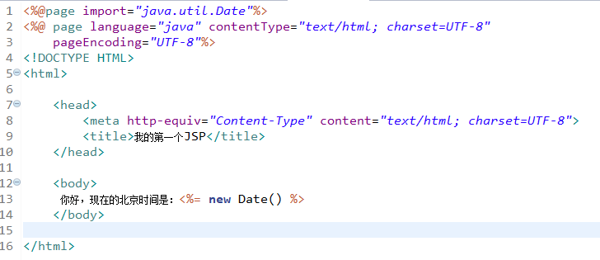
第一个Jsp
开发JSP:
1):设置JSP文件模板的编码:UTF-8.
2):JSP的运行必须依赖服务器,不能直接拖拽到浏览器.
3):改变了JSP文件的内容,不需要重启Tomcat,直接刷新网页即可.

Slide 4
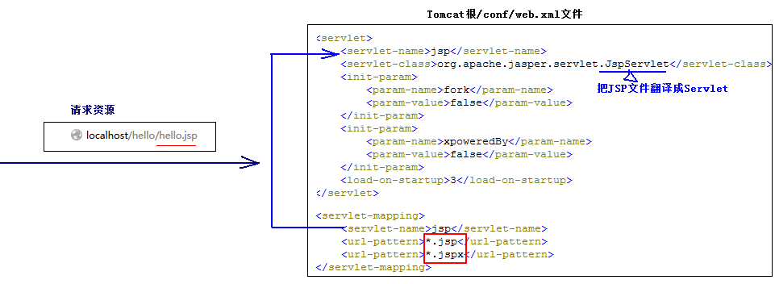
JSP的原理
JSP的本质:其实就是一个Servlet.
JSP---->翻译成Servlet类---->编译成字节码文件--->解释执行了.
两个文件存在于apache-tomcat-8.5.33\work\Catalina\localhost\ROOT\org\apache\jsp
hello.jsp文件
翻译
hello_jsp.java文件
编译
hello_jsp.class文件

Slide 5

动态输出jsp网页
response.setCharacterEncoding("utf-8");
PrintWriter out = response.getWriter();
out.print("<!DOCTYPE HTML>");
out.print("<html>");
out.print("<head>");
out.print("<meta charset=\"UTF-8\">");
out.print("<title>我的第一个动态JSP</title>");
out.print("</head>");
out.print("<body>");
out.print("现在的北京时间是:" + new Date().toString());
out.print("</body>");
out.print("</html>");

Slide 6
JSP基本语法
1、JSP的注释：
作用：注释Java脚本代码
语法：<%--这是注释--%>,JSP的注释不会被翻译到Servlet代码中去.
2、JSP的Java脚本表达式：
作用：输出数据到页面上
语法：<%=表达式%>(实际上就是调用输出流打印到页面上) out.print(表达式);
3、JSP中的Java脚本片段：(实际开发中，应做到JSP中不能出现一行Java脚本片段)
作用：书写Java代码逻辑

Slide 7
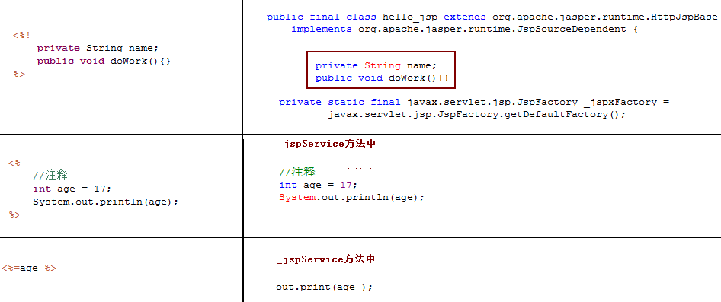
Jsp基本语法

Slide 8
JSP三大指令
JSP三大指令: page/include/taglib指令
格式:<%@ 指令名称 属性="属性值" %>
标准指令:设定JSP网页的整体配置信息
特点:
1):并不向客户端产生任何输出，
2):指令在JSP整个文件范围内有效 (每一个JSP都得设置指令)
3):为翻译阶段提供了全局信息

Slide 9
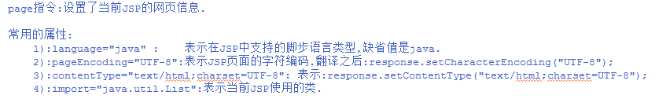
JSP三大指令--Page
作用：定义JSP页面的各种属性
属性：
1、language:指示JSP页面中使用脚本语言。默认值java，目前只支持java。
2、extends：指示JSP对应的Servlet类的父类。不要修改。
3、*import：导入JSP中的Java脚本使用到的类或包。（如同Java中的import语句）

Slide 10
JSP三大指令
JSP引擎自动导入以下包中的类：
1、javax.servlet.*
2、javax.servlet.http.*
3、javax.servlet.jsp.*

Slide 11
Jsp三大指令
注意
1、一个import属性可以导入多个包，用逗号分隔。
2、*sessioin:指示JSP页面是否创建HttpSession对象。默认值是true
3、*buffer：指示JSP用的输出流的缓存大小.默认值是8Kb。
4、autoFlush：自动刷新输出流的缓存。
5、isThreadSafe：指示页面是否是线程安全的（过时的）。默认是true。
6、true：不安全的。
7、false：安全的。指示JSP对应的Servlet实现SingleThreadModel接口。
8、*errorPage:指示当前页面出错后转向（转发）的页面。
9、目标页面如果以"/"（当前应用）就是绝对路径。

Slide 12
配置全局错误提示页面
web.xml
<error-page>
<exception-type>java.lang.Exception</exception-type> <location>/error.jsp</location>
</error-page>
<error-page>
<error-code>404</error-code>
<location>/404.jsp</location>
</error-page>
JSP的错误页面设置:
访问当前JSP的时候,出现错误(404找不到/500代码有问题),我们可以专门提供一个错误页面. 出错之后,就跳转到错误页面,显示错误信息.

Slide 13
Jsp三大指令
*isErrorPage:指示当前页面是否产生Exception对象。
*contentType：指定当前页面的MIME类型。作用与Servlet中的response.setContentType()作用完全一致
*pageEncoding：通知引擎读取JSP时采用的编码（因为要翻译）还有contentType属性的作用。
*isELIgnored:是否忽略EL表达式。${1+1}。默认值是false。
page指令最简单的使用方式：<%@ page pageEncoding="UTF-8"%>

Slide 14
Jsp三大指令--Include
作用：包含其他的组件。
语法：<%@include file=""%>file指定要包含的目标组件。路径如果以"/"（当前应用）就是绝对路径。
原理：把目标组件的内容加到源组件中，输出结果。
动态包含：采用动作元素：<jsp:include page=""/>路径如果以"/"（当前应用）就是绝对路径。

Slide 15
Jsp三大指令--Taglib
作用：引入外部的标签
语法：<%@taglib uri="标签名称空间" prefix="前缀"%>
例：<%@ taglib uri="http://java.sun.com/jsp/jstl/core" prefix="c"%>

Slide 16
JSP九大内置对象
什么是JSP的九大内置对象?
JSP中预先定义好的九个Java对象.
对象名称 | 对象类型 | 对象描述
pageContext | PageContext | JSP的四大作用域对象:表示当前JSP页面的作用域.
request | HttpServletRequest | JSP的四大作用域对象:表示每一个请求对象
session | HttpSession | JSP的四大作用域对象:表示一个会话对象.
application | ServletContext | JSP的四大作用域对象:表示当前Web应用对象.
response | HttpServletResponse | 响应对象.
config | ServleConfig | 表示Servlet的配置信息对象
out | JspWriter | 表示字符输出流对象.
page | Object | 表示当前JSP翻译成Servlet的对象.
exeception | Throwable | 异常对象(必须给当前JSP设置为:isErrorPage="true")

Slide 17
JSP的四大作用域对象:
对象名称 | 对象类型 | 对象描述
pageContext | PageContext | JSP的四大作用域对象:表示当前JSP页面的作用域.
request | HttpServletRequest | JSP的四大作用域对象:表示每一个请求对象
session | HttpSession | JSP的四大作用域对象:表示一个会话对象.
application | ServletContext | JSP的四大作用域对象:表示当前Web应用对象.

Slide 18
JSP常用的动作元素
JSP动作元素:
<jsp:include/>
<jsp:forward/>
<jsp:param/>:在包含和转发时，利用该标签传递请求参数
JSP的包含操作:
可以解决JSP代码重复的问题.
方式1:使用JSP的include指令,静态包含.
方式2:使用JSP的include动作元素,动态包含.
区别:页面包含的时机不一样.
静态包含:在JSP翻译成Servlet的时候,就合并在一起,只生成一个Servlet类.
动态包含:有几个JSP文件就翻译成几个Servlet类,也编译成几个字节码文件.
在加载进JVM,动态合并在一起.
动态包含,可以给被包含的页面传递参数.

Slide 19
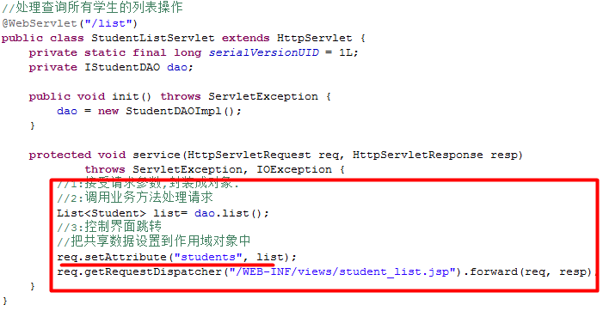
Servlet+JSP综合

Slide 20
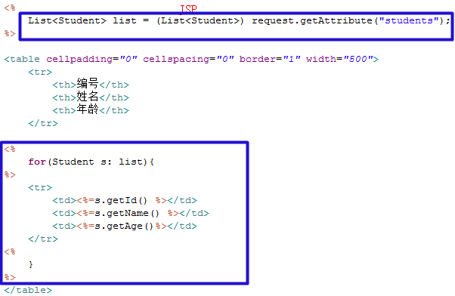
Servlet+JSP综合

